Slide 1
4A- L’Animation
Présenté par Ronald Jean-Julien
420-P46: Programmation 3D
Hiver 2020

Slide 2
LE cycle d’animation (1)
Dessiner
Effacer le dessin
Mettre à jour l’animation
Le cycle d’animation est illustré dans l’image ci-contre.
Plus l’intervalle de temps entre chaque cycle est petit, plus la cadence d’animation est rapide; plus l’intervalle de temps entre chaque cycle est grand, plus la cadence d’animation est lente.
Sur un écran, on estime qu’une bonne cadence d’animation est de 60 cycles (60 images) par seconde. À 60 cycles par seconde, l’animation est habituellement fluide. Par conséquent, l’intervalle de temps entre chaque cycle doit être à peu près de 17 millièmes de secondes.

Slide 3
LE cycle d’animation (2)
Dessiner
Effacer le dessin
Mettre à jour l’animation
Si la cadence d’animation est trop rapide, il peut y avoir un effet de surimpression (comme si les dessins se dessinaient les uns par-dessus les autres).
Si la cadence d’animation est trop lente, l’animation est saccadée. On n’a pas l’impression que c’est une animation.

Slide 4
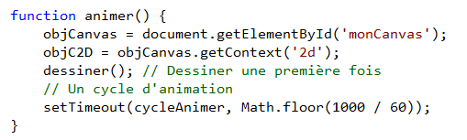
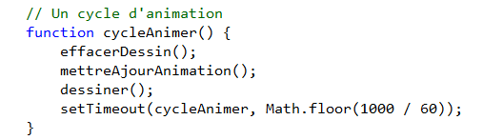
Animation à L’aide d’une minuterie (1)
Démo : Théorie 4A-1.htm

Slide 5


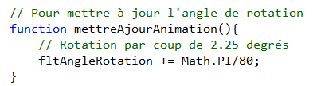
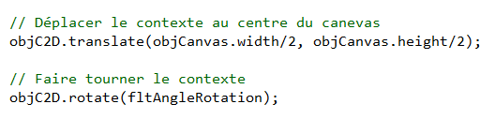
Animation à L’aide d’une minuterie (2)

Slide 6
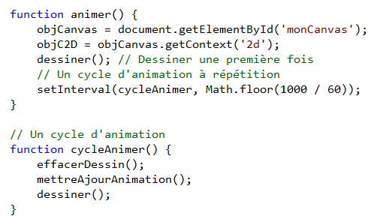
Animation à L’aide d’une minuterie Répétitive

Slide 7
Inconvénients de la minuterie
C’est le programmeur qui doit déterminer la durée du cycle d’animation. Mais en réalité, la durée du cycle doit dépendre du taux de rafraîchissement de l’écran. Par conséquent, il est possible, pour certaines cartes graphiques, que l’animation ne soit pas fluide à 1/60^{ième} de seconde exactement. Pour certaines cartes graphiques non performantes, l’animation peut scintiller (effet flicker).
L’animation continue de jouer même si la fenêtre est réduite. Sur un mobile, la batterie va s’épuiser plus rapidement.
Si un dessin prend plus que 1/60^{ième} de seconde pour se dessiner, le navigateur risque de « caler ». Cela est dû au fait que la minuterie stocke la programmation de chaque dessin dans une file d’attente et le dessin « s’exécute » lorsque l’intervalle de temps est écoulé. Si le dessin prend trop de temps à se dessiner, la file d’attente devient longue et le navigateur risque de « bloquer ».

Slide 8
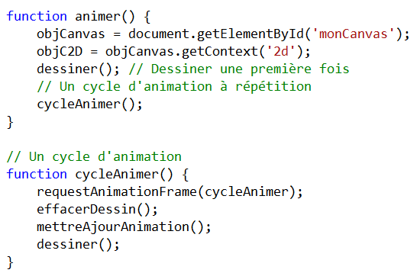
Animation à l’aide d’une requête (1)
Ici, on utilise la fonction requestAnimationFrame pour animer. Cette fonction fait une requête au système d’exploitation pour exécuter un cycle d’animation. Le système va l’exécuter lorsque celui-ci va être prêt à le faire.
Il n’y a aucune file d’attente. Le cycle d’animation ne s’exécute pas stupidement. Il ne s’exécute que si le navigateur est prêt à l’exécuter. Si le système est trop occupé, le cycle d’animation ne sera pas exécuté tout de suite.

Slide 9
Animation à l’aide d’une requête (2)
La cadence du cycle d’animation est déterminée automatiquement par cette fonction (elle se synchronise sur le taux de rafraîchissement de l’écran).
Le cycle d’animation s’exécute seulement lorsque la page Web est visible. Elle ne s’exécute pas si la page Web est réduite ou cachée.
Cela a comme conséquence qu’il est possible qu’il y ait des variations au niveau de la cadence d’animation.

